Slide 1

2
19
人力制度
EMA-经济与管理协会

Slide 2
01 / 人力安排
目录
CONTENTS
02 / 请假制度
03 / 搬运制度
04 / 绩效考核

Slide 3
1
PART ONE
人力安排

Slide 4



人力安排
注意查收群邮件及大群文件
仔细阅读注意事项
收到工作短信及时回复
工作情况通过短信反馈

Slide 5
2
PART ONE
请假制度

Slide 6
工作项目
扫楼
播视频
开放日
搬运
活动当天
？
被安排了工作却因有事无法出席

Slide 7
找没有被安排这项工作的干事代替自己的工作
及时与人力安排负责人联系沟通
找没有被安排这项工作的部层代替自己的工作

Slide 8
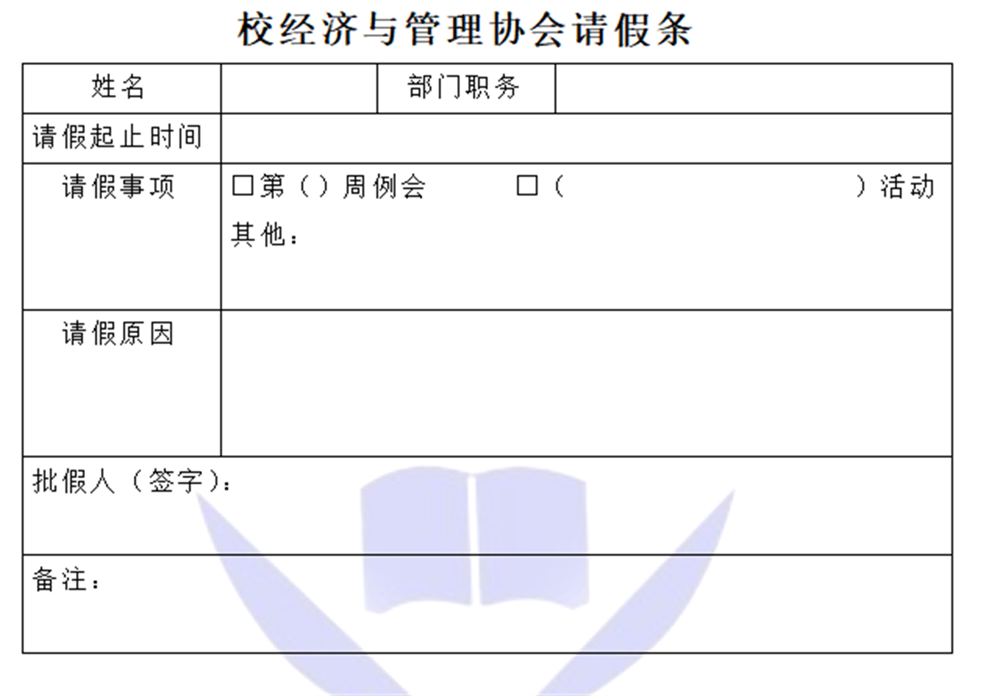
请假条
何时交？
例会请假、工作无人替代（搬运、开放日、活动当天）、协会活动无法出席，均需要上交请假条
如何交？
请假条一式两份
一份交给部长 一份交给秘书蹲点小干
。
为何交？
上交请假条不仅是制度规定
而且与协会成员的年度绩效考核紧密挂钩
希望大家加以重视

Slide 9
3
PART ONE
搬运组制度

Slide 10
搬运分组
女生搬运组
一名组长（人力部/宣策部）
＋
几名其他部门的女生
负责较为轻便的物资的运送
如：宣策的布场物资、协会logo等
男生搬运组
一名组长（人力部）
＋
几名其他部门的男生
＋
一名秘书处物资小干
负责较为粗重的搬运工作
如：桌子、椅子、帐篷、音响等物资

Slide 11
搬运流程
每次搬运工作由人力安排负责人负责安排搬运小组并提前通知组长，组长再及时通知组员搬运任务。
组员如无法参与工作，需写好请假条上交秘书处，然后自行找人顶替搬运工作并及时向搬运组长反映。
组员无故缺席、迟到，请假等情况，搬运组长要如实记录，并于当天搬运工作完成后，上报人力部副部关俊辉作统计。
搬运工作是与下学期末的绩效考核直接挂钩的，缺席、迟到、请假等工作表现在期末由搬运组长给分，人力部记录统计并汇总，反馈到大家的绩效考核成绩中。

Slide 12
物资小干进搬运组群，在与借用单位协商时间前，先与搬运组长协商时间，定下三个确定的时间点，物资小干根据这三个时间点与借用单位协商借用及搬运的时间、地点等事宜。
1
物资搬运
物资小干需在每次搬运前一天，分别通知搬运组长需要搬运的物资、时间和地点等信息，并将文字版物资清单发给搬运组长，避免物资搬运出现错乱和遗漏。
2
3
当借用其他社团的物资有损坏时，协会需要重新购买物资赔偿。借用物资的小干负责购买赔偿的物资，然后向秘书处财务副部蔡凌报销，再联系负责的搬运组组长，告知时间地点，让搬运组长安排搬运。

Slide 13
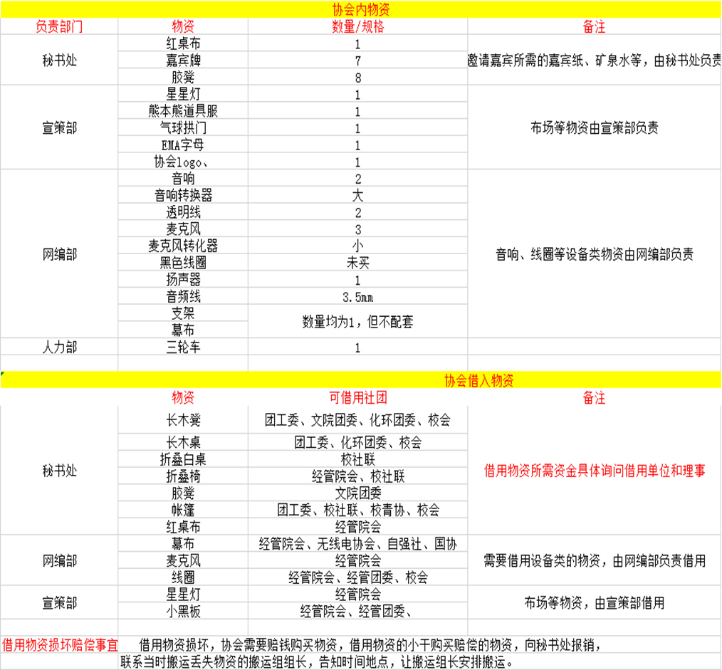
物资管理

Slide 14
4
PART ONE
绩效考核

Slide 15
是一种激励手段
是评价在会人员的依据
是决定干事层和部长层留任的重要参考依据
是衡量工作效率的依据
绩效考核意义
把绩效考核与未来发展相联系

Slide 16
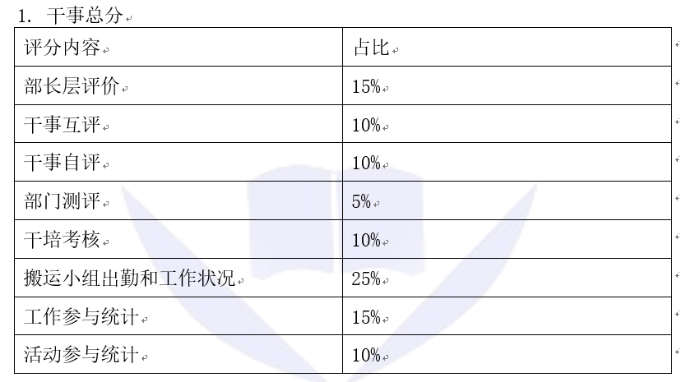
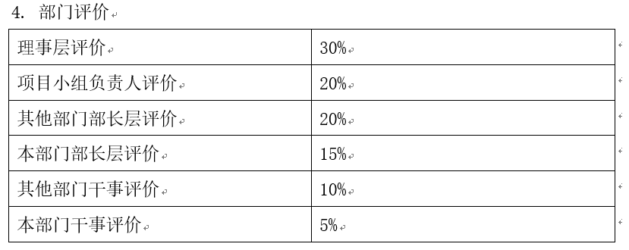
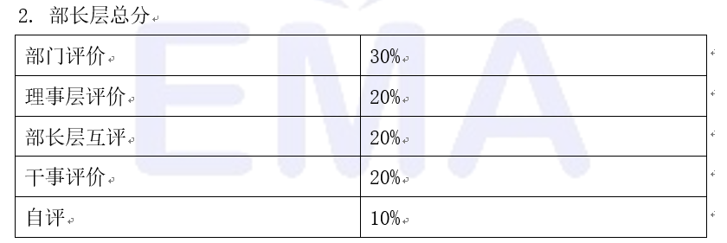
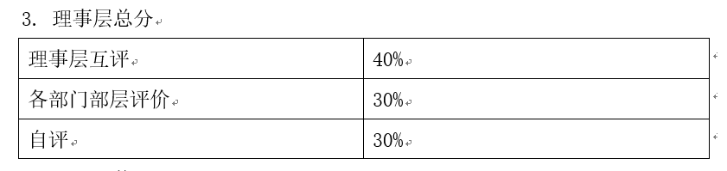
评分占比
01
干事总分
02
部长层总分
03
理事层总分
04
部门评价

Slide 17
注意事项
A
工作次数统计依据为人力安排的参与次数，每个部门中工作次数最多的前2名分数为100分，3、4名为95分，5、6名为90分，其余都为85分。
B
干培考核成绩给分方法为，部门里培训考核成绩第一名为100分，第二名为98分，以此类推。

Slide 18
注意事项
C
活动参与次数统计依据为动员大会、内联、总结大会、经协杯等协会内部活动，初始分为100分，缺席一次扣10分。[注：以“校内课程”为由且与课表相符的情况下，请假不扣分。]
搬运组分数为考勤成绩*30%+工作表现*70%，每个人的考勤成绩原始分数为100分，无故缺勤一次扣20分，无故迟到扣10分，请假一次扣5分。工作表现期末由搬运组长给分。
[注：（1）请假者没有找到人代替的要扣分，有人代替其工作则不扣分；（2）请假者和代替者都要遵守上述规则，若代替者出现缺席，两人每人扣20分，出现迟到，两人每人扣10分]
D
秘书处每月1号将上一个月的请假条交到人力部绩效副部赖芷珺处统计汇总。

Slide 19
2
19
演讲完毕 谢谢您的观看
人力部 2019.10.10

